Slide 1
湘教版
大气的组成与垂直分层

Slide 2
目 录
1
2
3
4
情景导入
大气组成
垂直分层
课堂作业

Slide 3
教学目标
课标要求：
运用图表等资料，说明大气的组成和垂直分层，及其与生产和生活的联系。
课标解读：
人地协调观：了解大气的组成及其作用；认识人类活动对大气成分的影响，知道大气的结构，掌握对流层和平流层大气的特点。
综合思维：培养读图、阅读和概括能力；运用对比法分析地理问题的能力。
区域认知：分析臭氧层空洞在全球的分布及成因，并结合实际分析应对臭氧空洞的策略。
地理实践力：了解人类活动对大气环境的影响和作用，树立人类与环境相互协调、走可持续发展道路的观念和意识。

Slide 4
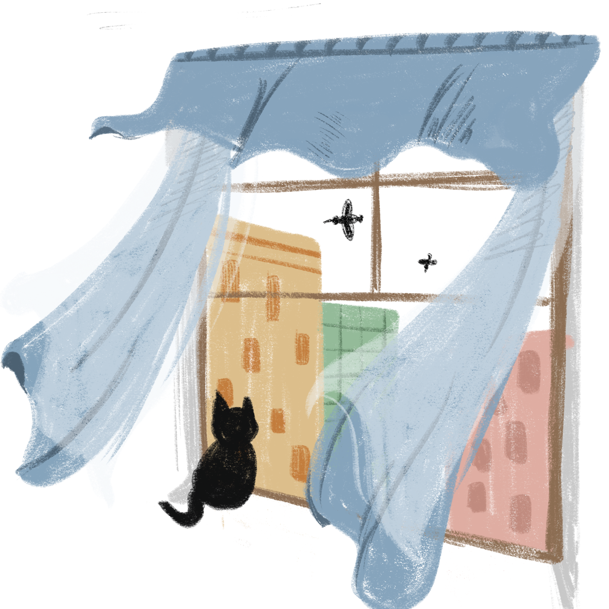
01.
PART 01
情景导入

Slide 5
情景导入

Slide 6
根据视频内容讨论
1、推测“空气罐头”的主要成分有哪些？
2、如果“空气罐头”主要在我国销售的话，消费市场主要在哪？为什么在这些地方？
3、“空气罐头”在我国销售的时间主要是一年中哪些月份？

Slide 7
02.
PART 02
大气组成

Slide 8
读课本P66—67，完成下列表格
大气组成 |  | 含量 | 主要作用
 | 氧气 | 占_______ | 人类和其他生物________________所必需的物质
 | 氮气 | 占_______ | 地球上生物体的____________
 | 二氧化碳 | 含量很少 | ___________________的原料；对地面起着_____
 | 臭氧 | 含量很少 | 吸收_________，使地球上的生物免遭过量_________的伤害，被称为“地球生命的保护伞”
 |  | 含量很少 | 可以发生______________三态的转化，产生云、雾、雨、雪等一系列天气现象。在水平方向上，________高于___________;____________高于___________ 垂直方向上，自地面向高空_______。
 |  |  | 含量随着_____________________而变化，通常，近地面大气中，_______多于______，城市多于乡村，_____多于______。作为凝结核，是_____
干
洁
空
气
21%
维持生命活动
78%
基本成分
植物进行光合作用
保温作用
紫外线
紫外线
固、液、气
海洋上空
水汽
陆地上空
湿润地上空
干旱地上空
逐渐减少
时间、地点、天气
固体杂质
陆地
海上
冬季
夏季
成云致雨的必要条件

Slide 9
大气组成
水汽和杂质
作用：含量很少却在天气现象中扮演重要角色——成云致雨的必要条件
降水（成云致雨）的条件：
1、充足的水汽 2、遇冷凝结 3、凝结核
大气中杂质作为凝结核，是成云致雨的必要条件。
雨后空气是清新的：
杂质作为凝结核随降雨降落到地面

Slide 10
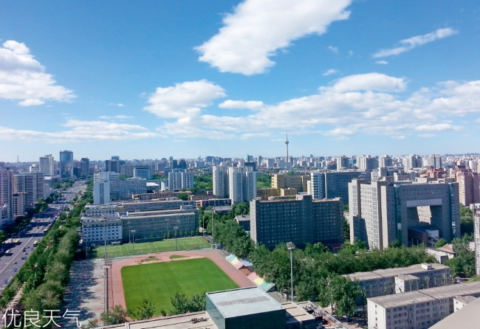
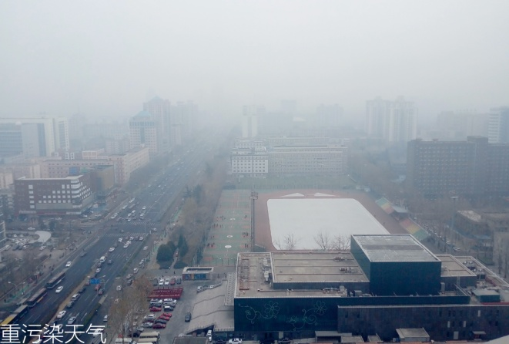
人类活动对大气层的影响
人类活动排放的污染物进入大气，会影响大气的成分和含量，产生大气污染，对生态系统和人类生存造成不利影响
人类工业生产排放的废气、汽车排放的尾气会造成大气污染；图为北京优良天气和重污染天气对比
Human activities and air pollution.
… …
… …
… …

Slide 11
视频观看

Slide 12
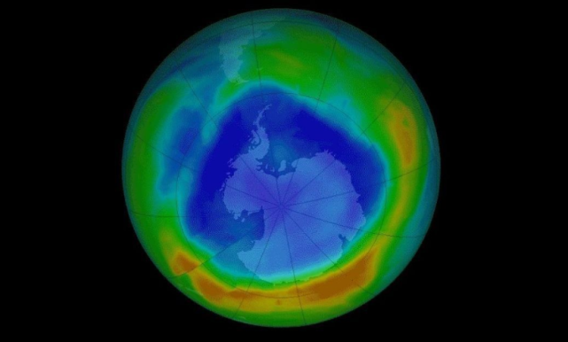
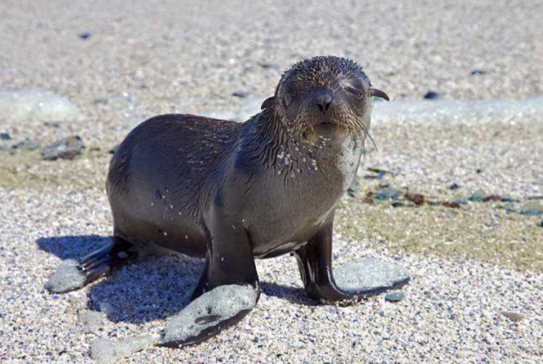
思考
俗话说眼睛是心灵的窗户。由此可见，对于人和动物来说，眼睛是多么的重要。可是在智利科伦娜岬角的岛屿上的动物却没有那么幸运了。在这片岛屿上，几乎绝大多数动物都是瞎子，猎物因为视力不好，常被猎人捕获，鸟类，因为视力不好，常误闯入百姓的家里，就盐水里面的鱼也是盲鱼，这到底是是怎么回事呢？
思考：
1. 有人认为，臭氧层是“地球生命保护伞”。你认同这种看法吗。为什么。
2. 你还了解哪些全球性大气环境问题？它们与大气中的哪些成分及其含量的变
化相关。

Slide 13
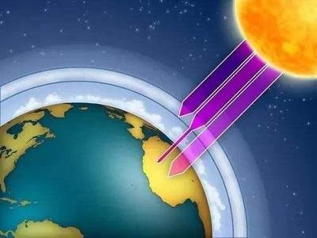
大气中臭氧含量
的变化与人类活动
Changes of carbon dioxide content in atmosphere and human activities
1、“南极臭氧洞”带来的危害？
过量的紫外线辐射会增加人的皮肤癌患病
率，还会引发白内障、免疫系统缺陷和发育
停滞等疾病。
2、“南极臭氧洞”形成的原因？
研究表明，人类的活动，特别是大量使用作为制冷剂和雾化剂的氟利昂，是产生
南极臭氧洞的重要原因。
… …
… …

Slide 14
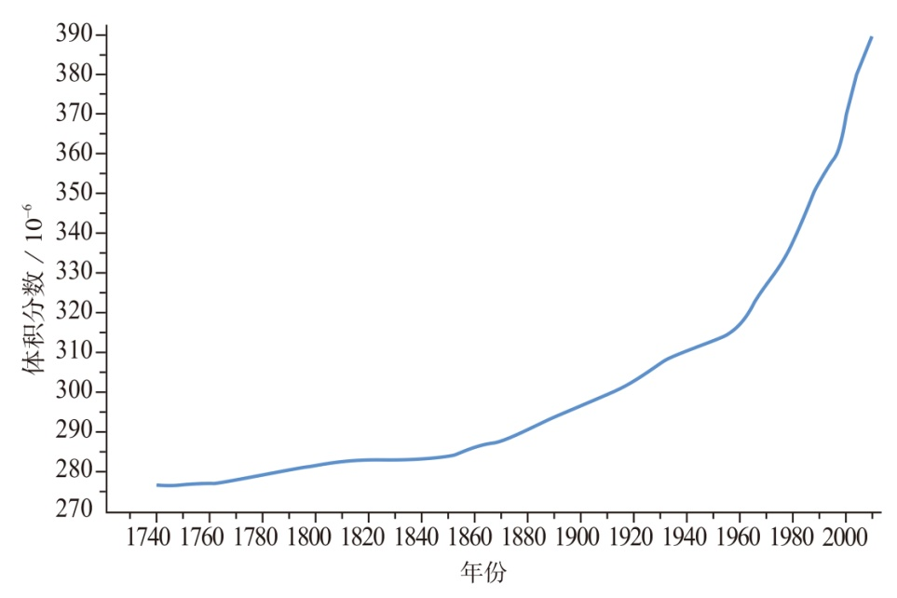
大气中二氧化碳含量
的变化与人类活动
二氧化碳体积分数的变化
Changes of carbon dioxide content in atmosphere and human activities
在过去80万年的绝大多数时间里，大气中二氧化碳体积分数的变化相对平缓
然而，从1740年到2011年，短短不到300年的时间里，二氧化碳体积分数增加了40%多
… …
… …

Slide 15
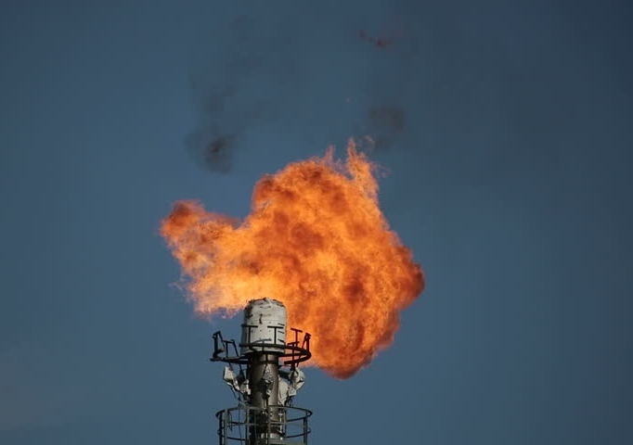
大气中二氧化碳含量
的变化与人类活动
Changes of carbon dioxide content in atmosphere and human activities
二氧化碳体积分数的增加，基本上都来自化石燃料的燃烧和土地利用的变化(主要是毁林)
化石燃料燃烧，会释放二氧化碳
森林面积缩小，会减少森林对二氧化碳的吸收量
… …
… …

Slide 16
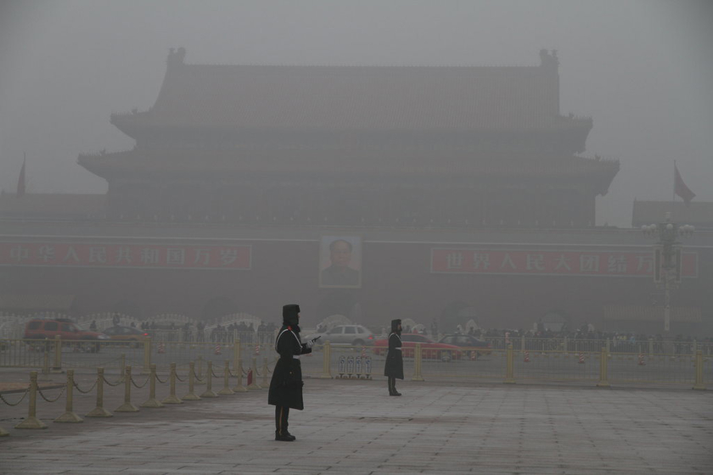
大雾中的南京
大气中水汽和杂质含量
的变化与人类活动
Changes of carbon dioxide content in atmosphere and human activities
雾：当空气中的水汽多于一定温度条件下大气饱和水汽量，并有足够的凝结核存在时，多于的水汽便会凝结出来，变成小水滴或水晶，水平能见度低于1千米时，气象学上称为雾。
雾霾中的北京
一种自然天气现象
霾：又称“灰霾”，是悬浮在大气中的大
量微小尘粒、烟粒或盐粒等的集合体，使空
气浑浊，水平能见度降低到10千米以下的一
种天气现象。
一种大气污染现象
… …
… …

Slide 17
雾霾自述

Slide 18
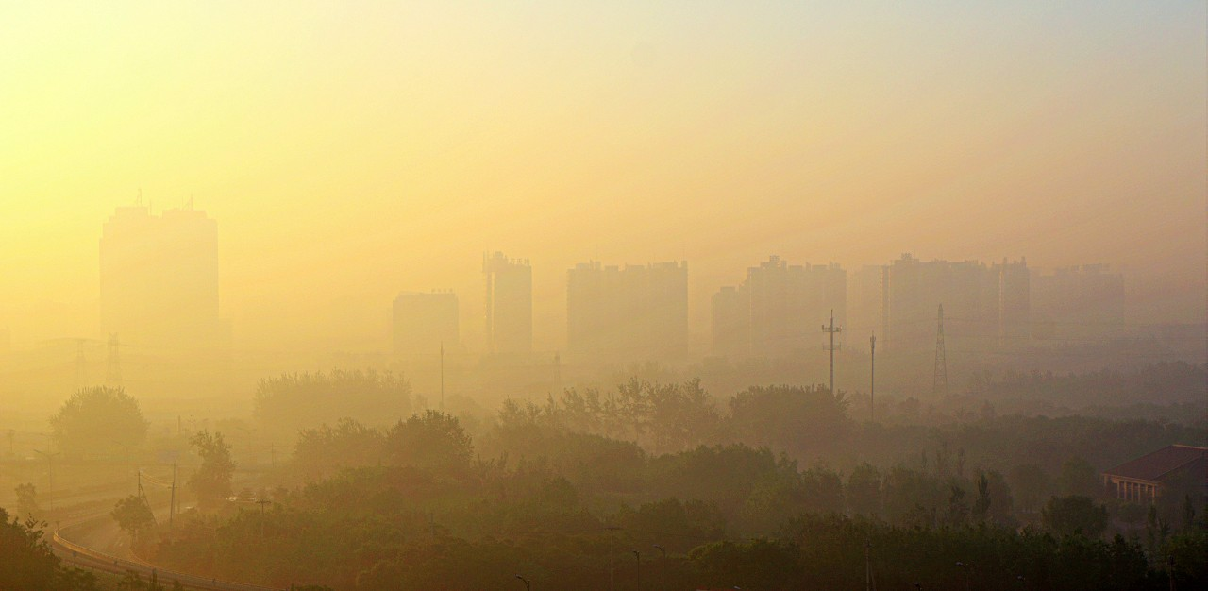
大气中水汽和杂质含量
的变化与人类活动
Changes of carbon dioxide content in atmosphere and human activities
组成霾的粒子极小，不能用肉眼分辨，可在一天中的任何时候出现。霾天气是一种大气污染状态，表明大气中的各种悬浮颗粒含量超过一定标准，其中PM2.5 (直径小于或等于2.5微米的颗粒物）被认为是造成雾霾天气的“元凶”。
雾霾天气的颗粒是怎么产生的呢？
来自汽车尾气、工业废气、燃煤取暖产生的废气、建筑工地和道路交通产生的扬尘。
雾霾天气对我们生活的影响有哪些？
一是对人体产生的危害，比如呼吸系统、心血管系统等的影响；
二是对生态环境和交通造成的危害，比如霾天气时，由于能见度降低，容易引起交通
阻塞，发生交通事故。

Slide 19
03.
PART 03
垂直分层

Slide 20
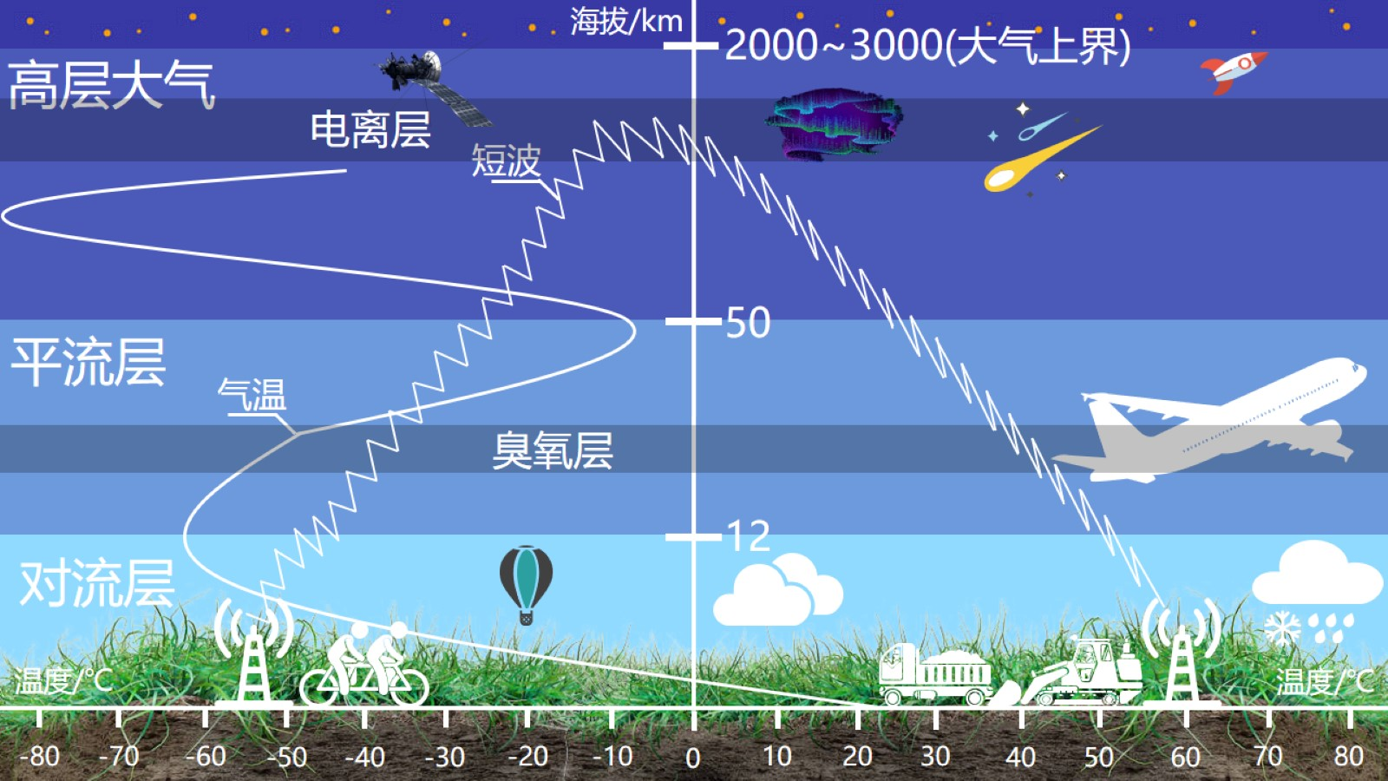
大气的垂直分层概况 Vertical stratification of the atmosphere
-01
地球大气从地面向上，可延伸到数千千米高空；根据温度、运动状况和密度，大气自下而上可以划分为
对流层 平流层 高层大气

Slide 21
读课本P68—70，完成下列表格
大气
分层
气温垂直变化
空气
运动
天气
现象
高度
与人类关系
规律
原因？
高层
大气
随高度增加先递减后递增
底层没有吸收紫外线的臭氧，气温下降；随后大气吸收更短波长的太阳紫外线，温度又持续上升
平流层
顶以上
的大气
有电离层，能反射无线电波，对无线电通信有重要作用
靠臭氧吸收太阳紫外线增温
对流层顶至50-55千米
臭氧大量吸收紫外
线，为人类生存环
境天然屏障；大气
稳定利于高空飞行。
平流运
动为主
天气
晴朗
平流层
随高度增
加而递增
地面是直
接热源
低：17-18
中：10-12
高：8-9
对流运
动显著
复杂
多变
对流层
随高度增
加而递减
与人类关系
最密切

Slide 22
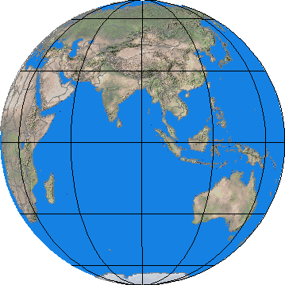
下列有两幅对流层高度的示意图，哪个正确？
【练习】
因纬度不同
低纬度高
高纬度低
因季节不同
夏季高
冬季低

Slide 23
【练习】
一架客机要求保持在十千米左右的高度飞行，应该在（ ）地方上空飞最安全。
A.澳大利亚上空 B.加拿大北部上空
C.新加坡上空 D.中国南部上空
16~18km
10~12km
10~12km
7~8km
7~8km
90°
45°
0°
45°
90°

Slide 24
思考：从纽约飞往伦敦的一航班正飞行在万米高空,前方突然乌云翻滚。为躲避空难,飞行员最好采取什么方法?为什么?
答案：从飞机的飞行高度和所遇到的天气现象可知,该飞机飞行在对流层,为了躲避空难,应该迅速提升飞行高度进入平流层中。因为平流层大气以水平运动为主,大气平稳,天气晴朗,利于航空飞行。

Slide 25
海拔每上升100米，气温下降0.6℃
位置
组成
温度变化
大气运动
与人类关系
大气圈底部
（平均0-12KM）
干结空气的3/4，几乎全部的水汽、杂质和大部分污染物
随海拔升高而递减
（地面是热源）
对流运动为主
（上冷下热）
风、云、雨、雪等天气现象

Slide 26
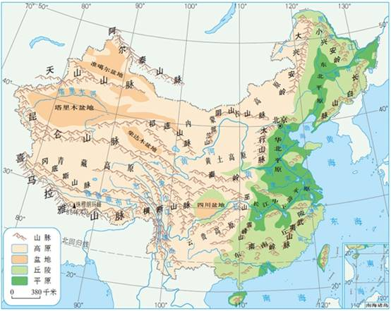
近年来，贵阳将“中国避暑之都”作为城市名片，着力打造“避暑”旅游产品，大力发展“避暑”经济。在我国地形图上，找到贵阳、重庆、武汉、长沙、上海的位置，结合课本P72页的图3-7,说明贵阳打造避暑旅游名城的优势条件，并分析其形成原因。
相较于重庆、武汉、长沙
上海，贵阳7月和8月的平
均气温较低，故可以打造
“避暑旅游名城”。
主要原因是贵阳虽然纬度
较低，但是其处于云贵高
原上，海拔较高，故夏季
天气凉爽。
武汉
重庆
上海
长沙
贵阳

Slide 27
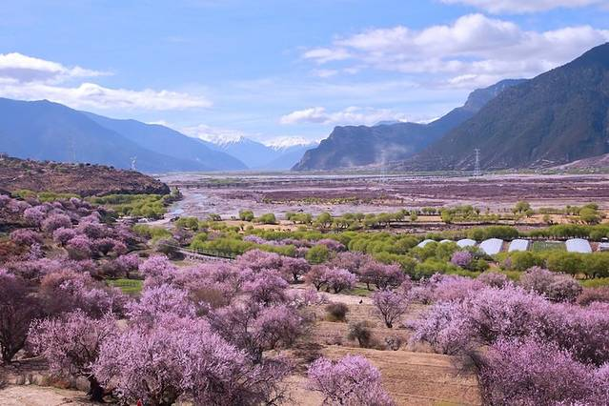
每年3月，西藏大部分地区的隆冬尚未结束，林芝的桃花却竞相开放，争奇斗艳，皑皑白雪与灼灼桃花相互映衬，让人领略到“雪域江南”的独特春光。读图3-8，试分析这一地理现象的形成原因。
林芝虽然处在青藏高原地区，但是其海拔较低，最低处海拔不到1000米，且其所在的纬度也较低，故3月份气温已经较高，有桃花盛开。

Slide 28
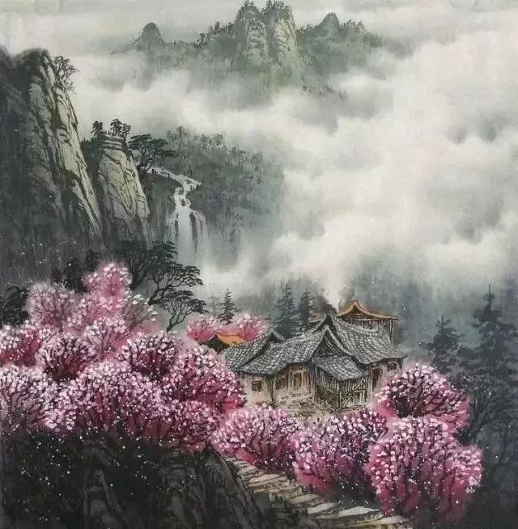
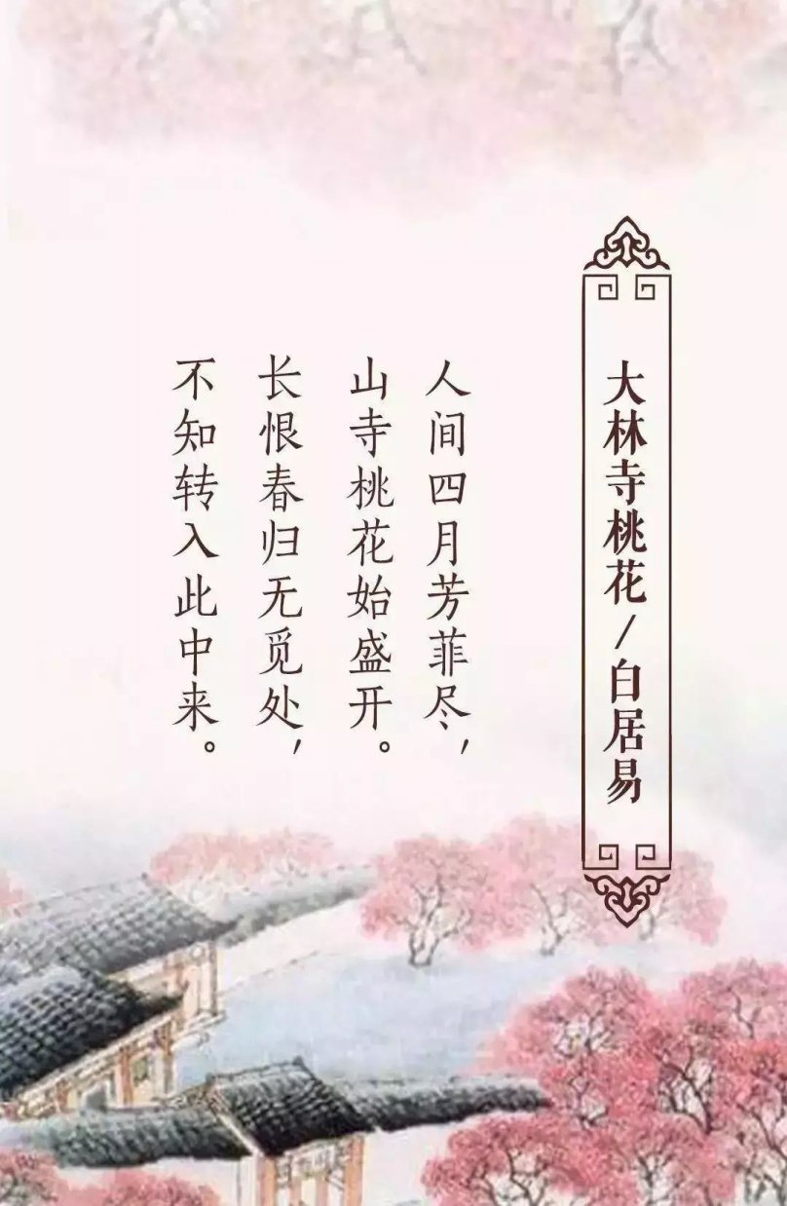
说说“人间四月芳菲尽，山寺桃花始盛开”的原因。
对流层的气温随着海拔的升高而降低，山上的气温比山下气温低，故桃花开放的时间比较晚。

Slide 29
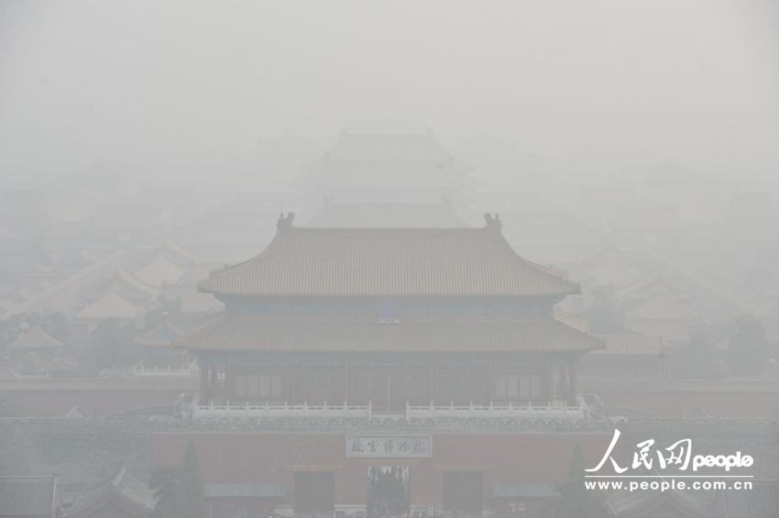
在正常情况下，近地面大气气温高、高空气温低，容易形成对流运动，污染物
从气温高的低空向气温低的高空扩散，逐渐循环排放到大气中。逆温现象下，低
空的气温低，空气不易对流，导致污染物的停留，不能及时排放出去。
什么是逆温呢？
一般情况下，气温随海拔的升高而降低。但有时可能出现温度随高度上升而增高现象，称为气温逆温，简称逆温。出现逆温的大气有一定的厚度，这层大气称为逆温层。如下图
高度m
高度m
温度℃
温度℃
正常现象
逆温现象

Slide 30
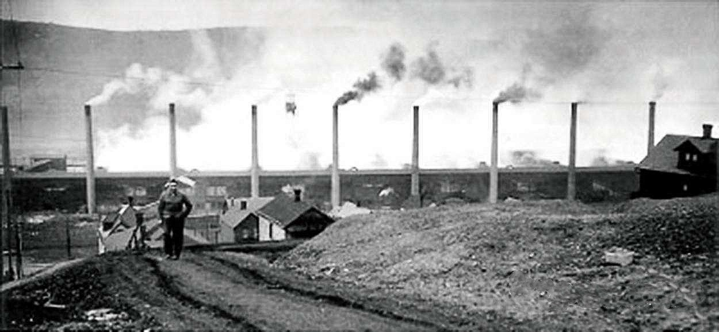
2. 在某些特殊条件下，近地面大气会出现逆温现象。据此，完成相关任务。
（1）当对流层大气出现逆温时，会对近地面空气质量产生什么样的影响？
（2）查询 20 世纪世界八大公害事件，了解哪些公害事件与逆温现象有关。
答案：
（1）正常情况下，对流层气温是上冷夏热，容易形成对流。若对流层局部范围内出现逆温现象，则抑制了对流的发生，导致近地面污染物不易扩散，进而造成大气污染。
（2）比利时马斯河谷烟雾事件、 美国多诺拉镇烟雾事件、 伦敦烟雾事件 、美国洛杉矶光化学烟雾事件。

Slide 31
比利时马斯河谷烟雾事件

Slide 32
04.
PART 04
课堂作业
完成学法大视野课堂检测

